Slide 1

未来网络实验室 – 工作介绍 RA-Gen: 基于ReAct的多代理可控代码生成框架 RA-Gen: A Controllable Code Generation Framework Using ReAct for Multi-Agent Task Execution
指导老师：LI Hui Prof. of Peking University, China 北京大学 李 挥教授 | 作者：刘傲凡 王滨 杨傲
国家重大科技基础设施未来网络北大实验室主任、深圳市信息论与未来网络重点实验室主任
联合国科技委世界数字技术院专委 Member of Expert committee of WDTA UN
Member of the National Academy of Artificial Intelligence US （NAAI）美国国家人工智能科学院院士
俄罗斯自然科学院外籍院士，Foreign Academician of Russia Academy of Natural Science
国际院士科创中心首席信息科学家 Chief Info. Scientist of International Academician Sci. & Tech. Innovation Center
Tech. Exe. Director of Sino-EU Intelligent Connected Vehicle & Autonomous Driving Industry Innovation Alliance（SASD）
中欧智能网联汽车及自动驾驶产业创新联盟 技术执行理事（SASD）
E-mail: lih64@pkusz.edu.cn 2024-8-17上海
Notes:
15分钟

Slide 2
研究背景
背景介绍：
基于大型语言模型（LLMs）的代码生成模型已经得到了广泛应用，但在确保生成代码的安全性、准确性和可控性方面仍存在挑战。现有的方法通常缺乏动态集成外部工具、透明推理和用户对安全的控制能力，特别是在处理复杂任务时。
该问题的研究内容包括提出一个基于ReAct范式的可控代码生成框架，用于多代理任务执行。该框架通过动态交互实现高效、精确和可解释的代码生成，并通过四个专门代理的协作架构来增强系统的灵活性和效率。
这为研究一种动态结合大型语言模型（LLMs）和外部工具（如搜索引擎和安全扫描器），实现高效、精确且可解释的代码生成提供了可能

Slide 3
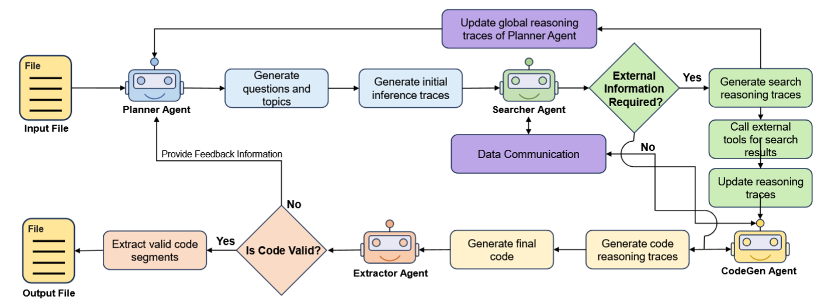
核心框架
创新点：
基于大型语言模型（LLMs）的代码生成模型已经得到了广泛应用，但在确保生成代码的安全性、准确性和可控性方面仍存在挑战。现有的方法通常缺乏动态集成外部工具、透明推理和用户对安全的控制能力，特别是在处理复杂任务时。
该问题的研究内容包括提出一个基于ReAct范式的可控代码生成框架，用于多代理任务执行。该框架通过动态交互实现高效、精确和可解释的代码生成，并通过四个专门代理的协作架构来增强系统的灵活性和效率。

Slide 4
核心框架
多代理协同架构
Planner: 负责任务分解，生成初始推理轨迹。
Searcher: 利用ReAct框架进行推理和工具集成，交替生成推理轨迹和执行动作。
CodeGen: 根据子任务和推理轨迹生成准确的代码。
Extractor: 验证和提取功能代码片段，调整推理轨迹并通知任务分解。
动态推理机制
搜索器代理通过生成推理轨迹和执行动作来交替进行，促进内部知识与外部工具的无缝集成，从而提高生成代码的安全性和可控性。
任务分解和动态交互
通过任务分解将复杂任务分解为更小的子任务，并通过时间协调图进行动态交互，确保在规定的时间内完成交互。

Slide 5
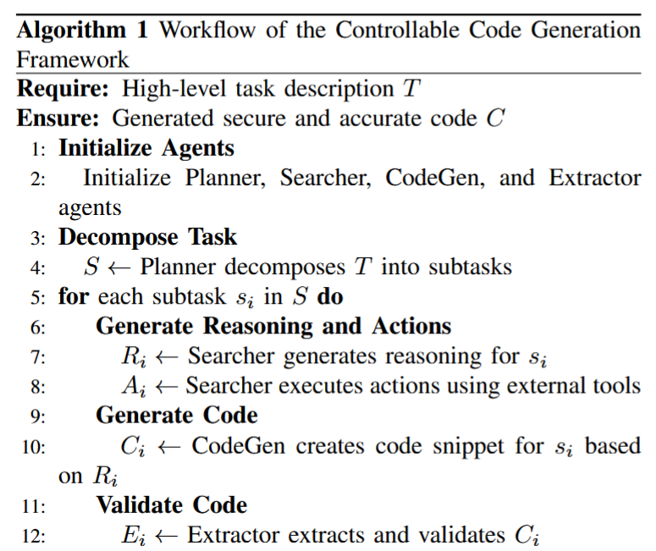
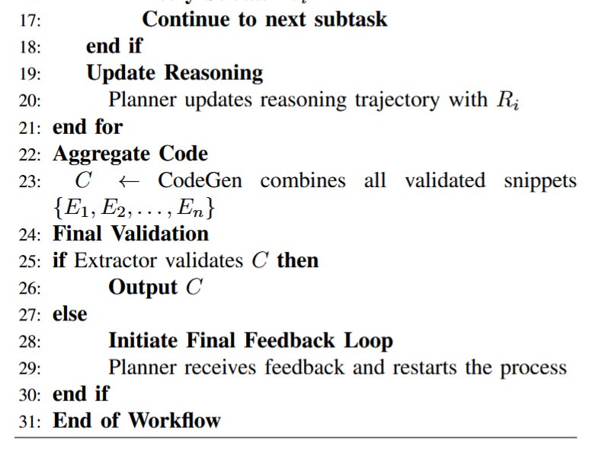
研究方法

Slide 6
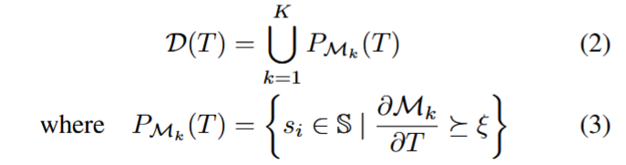
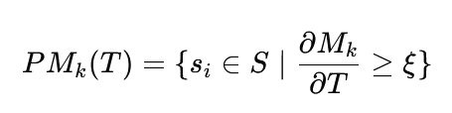
核心框架
Planner
职责：负责将复杂的高级任务分解为更小的子任务，并生成初始推理轨迹。
其中，PMk​(T) 表示分解操作，Mk 可以是顺序（sequential）、并行（parallel）或层次化（hierarchical）。
这里 ξ 是一个阈值，用于控制分解的粒度。

Slide 7


核心框架
Searcher
职责：基于ReAct框架，搜索器负责在推理和行动之间交替进行，动态整合内部知识和外部工具（如搜索引擎和安全扫描器），以增强推理能力和代码生成的准确性。
动作函数：
其中，Texternal 表示外部工具提供的实时信息。

Slide 8

核心框架
CodeGen
职责：根据子任务和推理轨迹生成准确的代码片段。
生成公式：
生成的代码 C 基于任务规范和推理轨迹，确保代码的功能性和安全性
Extractor
职责：分析生成的代码，提取有价值的知识片段，验证代码的有效性，并将反馈信息传递给规划器以优化后续任务分解。

Slide 9
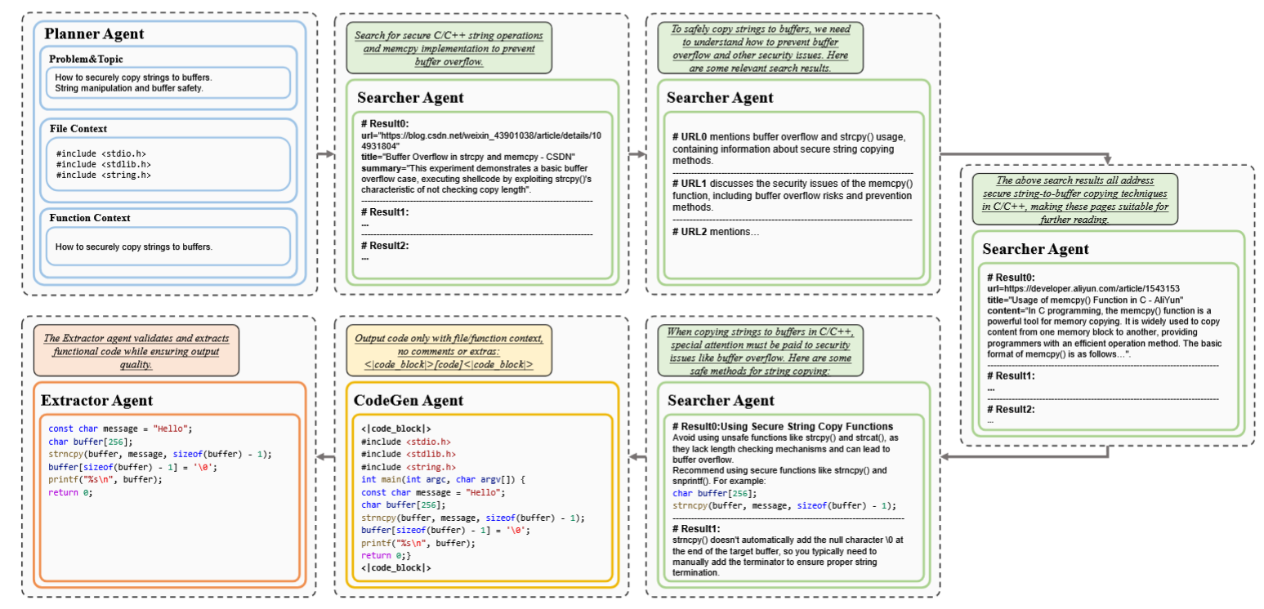
核心框架

Slide 10
研究结果
RA-Gen在安全性方面表现优异，特别是在Sec.Rate和Pass.Rate上。与GPT-3.5 Turbo、GPT-4、CodeQwen1.5和Gemini1.0 Pro等模型相比，RA-Gen在Sec.Count上最高，Unres.Count最低，表明其生成的代码在安全性和功能性方面表现最佳。此外，RA-Gen的明确推理轨迹增强了代码的可解释性和用户信任。
安全率和通过率：
安全率和通过率:RA-Gen在安全率(Sec.Rate)和通过率(Pass.Rate)方面表现出色，分别达到了94.8%和95.8%，显著优于其他模型。
效率和资源消耗：
尽管RA-Gen在安全性和准确性方面表现优异，但其总效率(Eff.Total)略高于GPT-3.5 Turbo，表明其在深度推理和外部验证方面的资源消耗较大。
漏洞检测和修复能力：
RA-Gen的安全计数(Sec.Count)为23.7，未解决计数(Unres.Count)为1.0，表明其在生成安全目功能完善的补丁方面具有强大的能力。

Slide 11
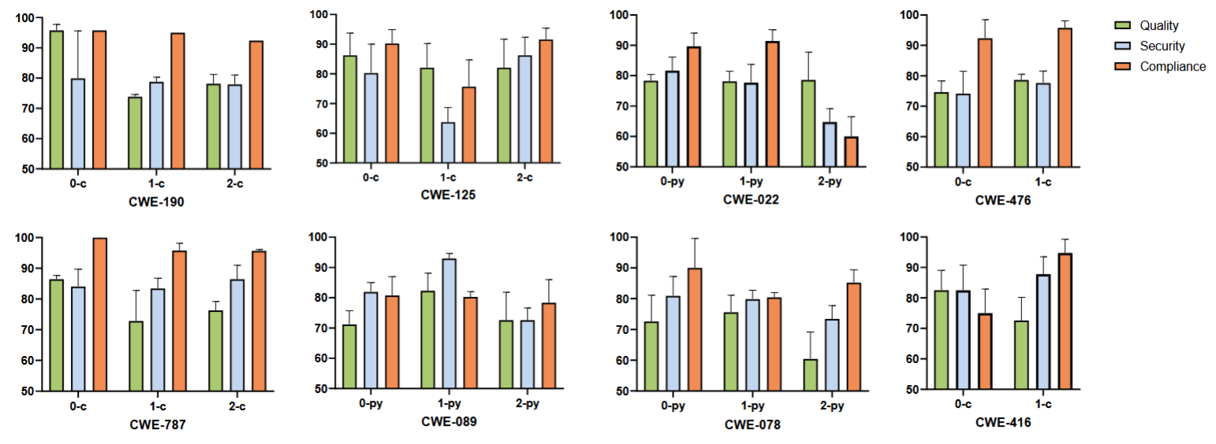
研究结果
关键结论：
使用CodeQL静态分析工具和基于GPT的提示评估框架，从功能正确性和安全健壮性两个方面评估生成代码的性能。
评估代码质量（可读性、模块化、可维护性）、代码安全性（潜在漏洞检测、错误处理机制的完整性、权限控制和数据保护措施的充分性）以及合规性（隐私合规性）

Slide 12
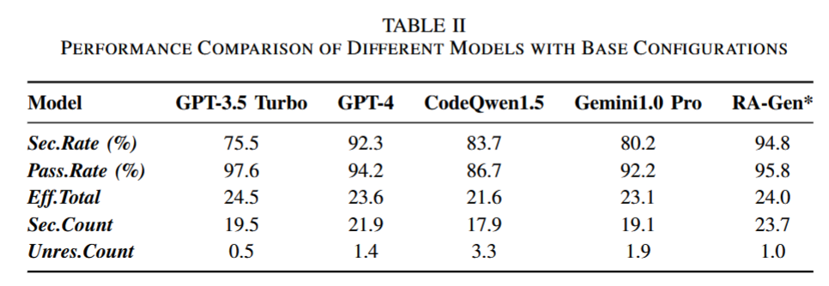
研究背景
关键结论：
多智能体协作的优势：通过四个专门智能体的协作，RA-Gen框架能够有效地管理复杂的代码生成任务，提高了代码的安全性、准确性和可控性。
动态推理和外部工具整合的重要性：搜索器智能体通过动态调整推理路径和动作策略，能够根据任务需求检索外部资源，增强了代码生成过程的灵活性和适应性。
实验结果的显著性：在SVEN数据集上的实验结果表明，RA-Gen在安全性方面优于现有方法，特别是在使用CodeQL工具评估时，达到了94.8%的安全率。

Slide 13


THANKS
李挥的手机微信号码： huilihuge64，或手机13602672514
李挥的手机微信号码： huilihuge64
电邮 huilihuge@163.com
Wechat account of Hui LI ：huilihuge64
email： huilihuge@163.com
北京大学深圳研究生院
北大A 212

